Slide 1
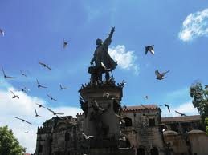
CRISTOFORO COLOMBO
L’uomo del Nuovo Mondo

Slide 2
Indice
1) Le origini
2) Naufragio
3) Il progetto
4) I preparativi
5) 1° viaggio
6) La scoperta
7) Il tradimento della Pinta
8) Il naufragio della Santa Maria
9) Il ritorno in Spagna
10) 2° viaggio
11) 3° viaggio
12) L’arresto di Colombo
13) 4° viaggio
14) La morte
15) Video
16) Fonti
17) Si gioca!

Slide 3
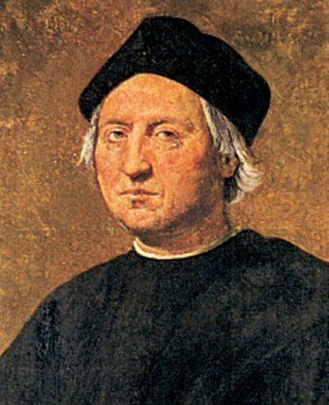
1. Le origini
Nasce nel 1451 a Genova
Famiglia di tessitori
Appassionato di navigazione

Slide 4
2. Naufragio
Durante un viaggio, la nave di Cristoforo Colombo viene assalita dai pirati.
Cristoforo si salva nuotando aggrappato a un remo e raggiunge le rive del Portogallo.
Qui studia la cartografia e si sposa.

Slide 5
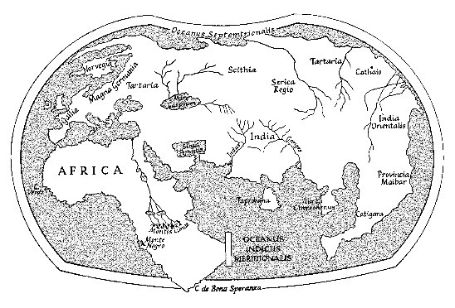
3. Il progetto
L’idea è di raggiungere l’ oriente passando per l’occidente.
Ci vuole:
- un importante
finanziamento
- bravi navigatori
- determinazione

Slide 6
4. Propone il progetto
Propone al re di Portogallo, ma lui rifiuta di finanziarlo.
Propone a Spagna e Francia, ma rifiutano entrambe.
Nel 1489 la regina Isabella convoca Colombo a palazzo e accetta.
Se riuscirà nell’ impresa verrà nominato vicerè, ammiraglio del Mare Oceano, governatore delle nuove terre, avrà parte delle ricchezze e i privilegi potranno essere ereditati.

Slide 7
5. I preparativi
I Reali danno a Colombo 3 caravelle: la Niña, la Pinta e la Santa Maria.
90 uomini si imbarcheranno con Colombo e i fratelli Pinzòn.
Danno a Colombo il cibo, l’acqua, le armi e tutto il necessario.

Slide 8
Caravella

Slide 9
6. 1° viaggio
Partenza da Palos il 3 agosto 1492.
Il 12 agosto raggiungono le isole Canarie.
Il 6 settembre partono definitivamente per l’ignoto.
Durante il viaggio gli uomini vedono mostri e sono spaventati.
Il 24 settembre i marinai cercano di opporsi al viaggio.

Slide 11
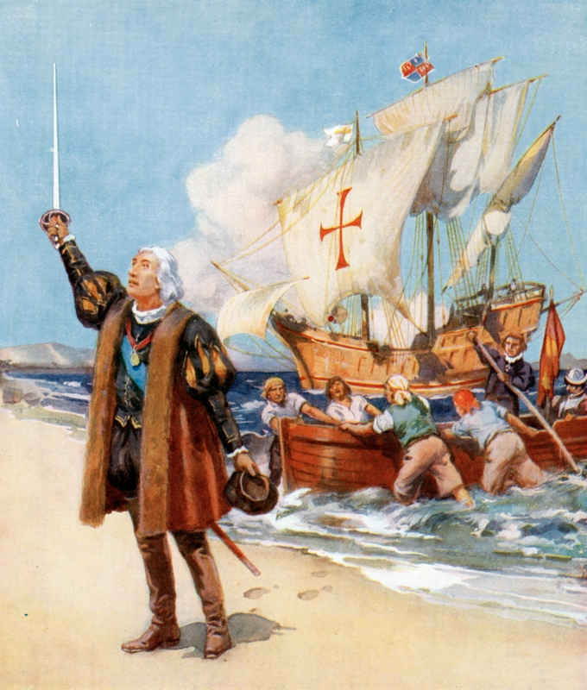
7. La scoperta
Il 12 ottobre 1492 una vedetta scorge la terra. Sbarcano su un’isola battezzata San Salvador.
Scambiano con gli indigeni campanelle e specchi in cambio di oro.
Scoprono nuovi frutti, animali e piante.

Slide 12
Nuove piante e nuovi animali

Slide 13
8. Il tradimento della Pinta
Una notte il capitano della Pinta (Pinzòn) diserta e con i suoi uomini va alla ricerca dell’oro.
Pinzòn, con i suoi marinai, lungo il cammino maltrattano gli indigeni.

Slide 14
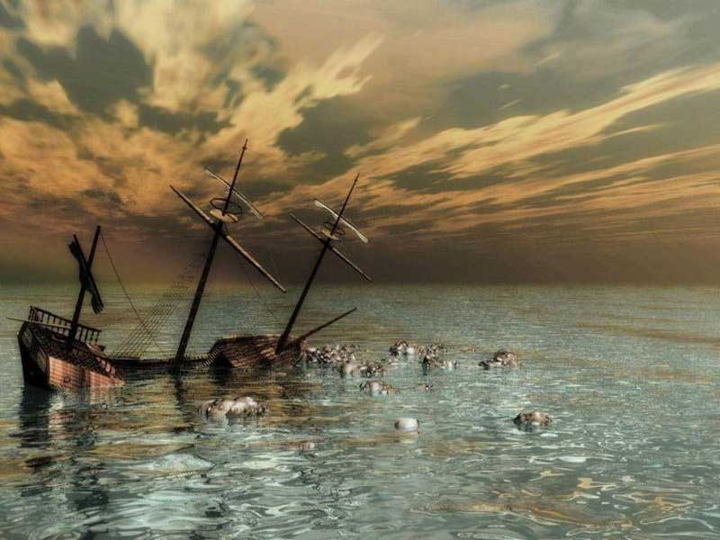
9. Il naufragio della Santa Maria
24 dicembre la Santa Maria urta uno scoglio e cola a picco. Quindi agli spagnoli rimane soltanto la Niña.

Slide 15
10. Ritorno in Spagna
Per il ritorno agli spagnoli rimane solo la Niña e date le sue dimensioni non può riportare in patria tutti gli spagnoli. Quindi costruiscono un forte per ospitare gli uomini che rimangono a Hispaniola.
Partono il 16 gennaio con indigeni, frutti esotici e animali.
A metà viaggio si imbattono in una tempesta, Colombo lascia in mare un barile contenente le testimonianze di essere arrivato.
Arrivano a Siviglia il 15 marzo. Sono accolti come eroi.

Slide 16
11. 2° viaggio
Parte il 25 settembre 1493 da Cadice con 17 navi.
Il 27 novembre arrivano a Hispaniola.
In gennaio fondano la colonia di “La Isabela”.
A marzo esplorano tutta Hispaniola.
In aprile scoprono la Giamaica.
Arrivo di Bartolomeo (fratello di Colombo).

Slide 18
12. 3° viaggio
Si parte il 30 maggio del 1498 da Sanlucar.
Viaggiano alla scoperta di nuove isole.
C’è la prima grave rivolta degli indios.
I reali di Spagna non sono soddisfatti di come stanno andando le cose e manca sempre l’oro!!

Slide 20
13. L’arresto di Colombo
I reali sono preoccupati.
Mandano Bobadilla a controllare.
Bobadilla non ama i Colombo e li arresta tutti.
Vengono rispediti in Spagna in catene.
Si rivela un errore e Colombo e i suoi fratelli vengono liberati dalla regina.

Slide 21
14. 4° viaggio
Questa volta Colombo vuole sbarcare sul continente e non sulle isole.
Porta con se suo figlio Ferdinando.
Cristoforo si ammala ed è anche demotivato.
Scrive una lettera alla regina che però non può rispondergli perché è molto malata.

Slide 23
15. La morte
Muore mercoledì 20 maggio 1506 a Valladolid dimenticato da tutti.
Muore convinto di aver scoperto una nuova via per le Indie.
Non sa di aver scoperto un nuovo continente che verrà chiamato America in onore di Amerigo Vespucci.

Slide 24
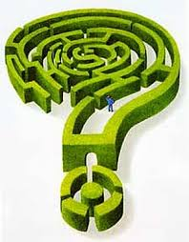
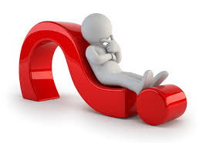
?? DOMANDE ??

Slide 25
LA FINE

Slide 26
Fonti
LIBRI
Biagi, E. e Manara, M., “Cristoforo Colombo”, Milano, Arnoldo Mondadori, 1991
Bisso, L. e Bozzoli, F., “Colompo ammiraglio del tenebroso oceano”, Torino, Società editrice internazionale, 1991
Lequenne, M., “Cristoforo Colombo. Ammiraglio del Mare Oceano”, Electa/Gallimard, 1992
Macdonald, F. e Mark, B., “Nel nuovo mondo con Cristoforo Colombo”, Firenze, Giunti Marzocco, 1990
Morris, N., “Storia illustrata per ragazzi. I viaggi di scoperta.” Firenze, Gruppo Editoriale l’Espresso, 2008
Young, C. Miles, J. C. e King, C., “ Mare, navi e marinai”, Usborne, 1991
Colombo, C., Il diario del primo viaggio”, Milano, Editoriale del Drago, 1992
DVD
Angela , P. e Angela, A., Cristoforo Colombo e la scoperta dell’America. Uno dei più grandi protagonisti della storia , RAI Trade, 2010

